Slide 1
Uzaktan iletişim
Proje sahibi: yunus salta
E-mail: yunussalta@hotmail.com

Slide 2
Proje içeriği
Nodemcu
3 adet led
3 adet direnç
1 tane breadboard
8tane jumper kablo
Blynk uygulaması
Güç kaynağı
İnternet bağlantısı

Slide 3
Projemin Konusu:
Projem evde koronalı bi hastayla iletişimde bulunmadan haberleşmek.
Bunu her ledime bir anlam yükleyerek sağladım.
Koronalı kişi ledlere blynk üzerinden bağlanır.
Yeşil ledim: bu kişinin suya ihtiyacı olduğunu söylüyor.
Kırmızı ledim :yemeğe ihtiyacı olduğunu söylüyor.
Sarı ledim :ödevinde yardıma ihtiyacı olduğunu söylüyor.
Kırmızı ve sarı: maskeye ihtiyacım var demektir.
Yeşil ve sarı :doktora ihtiyacım var demektir.
Hepsi ise : bugün biraz daha iyiyim demektir.

Slide 4
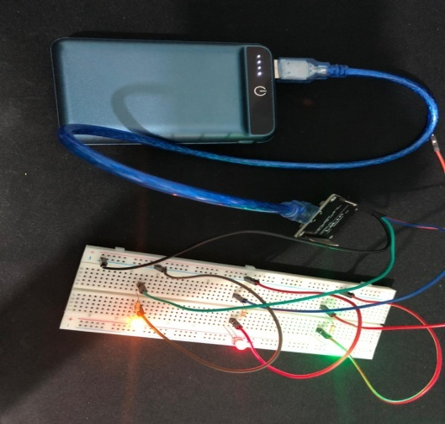
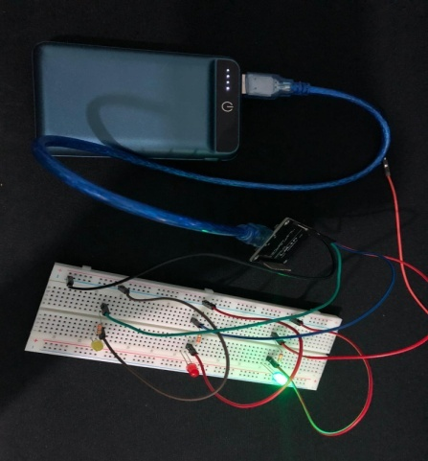
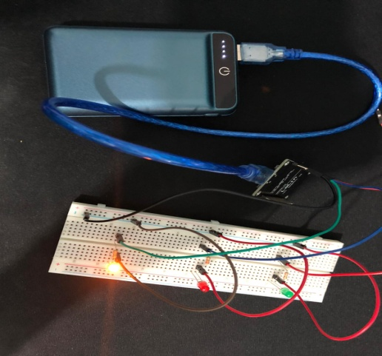
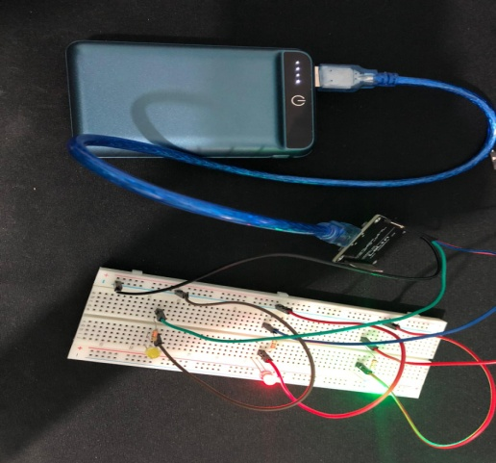
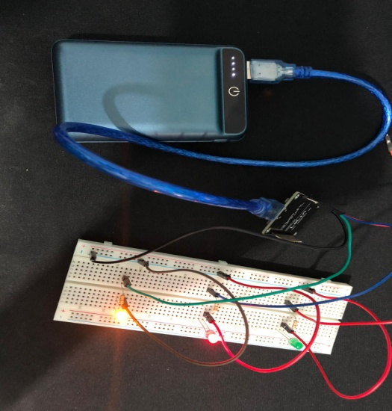
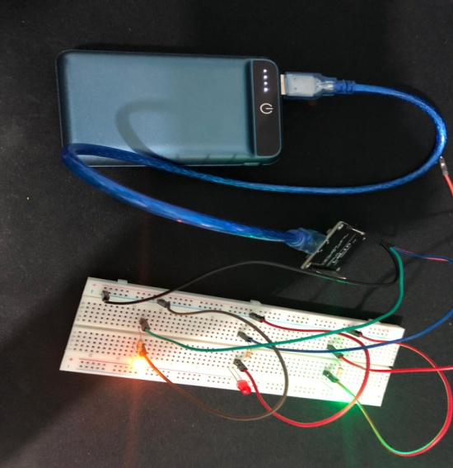
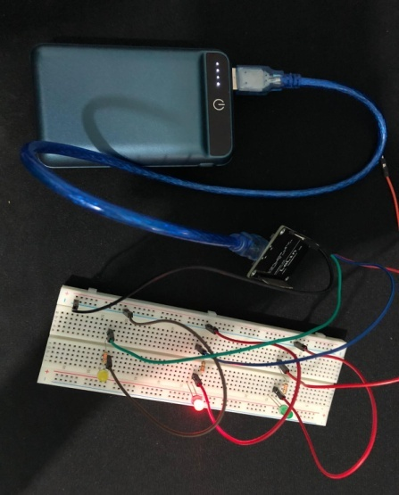
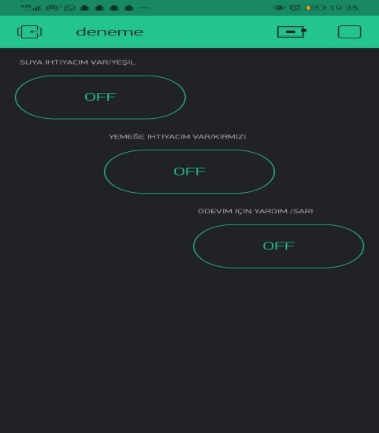
Fotoğraflar:

Slide 5
Video:
Video bu dosyanın yanında gelcektir .
İot ailesine teşşekkür ederiz.

